Slide 1
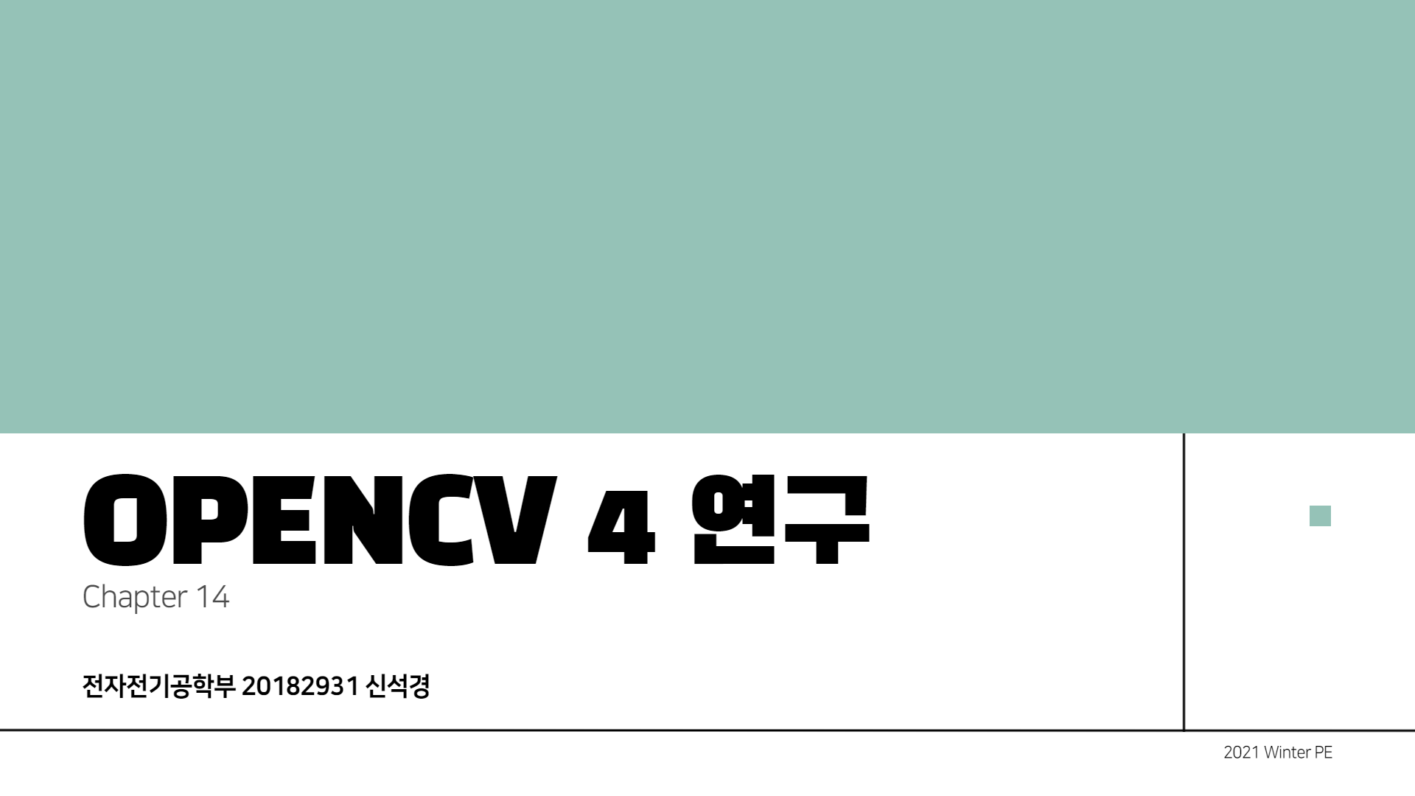

Slide 2
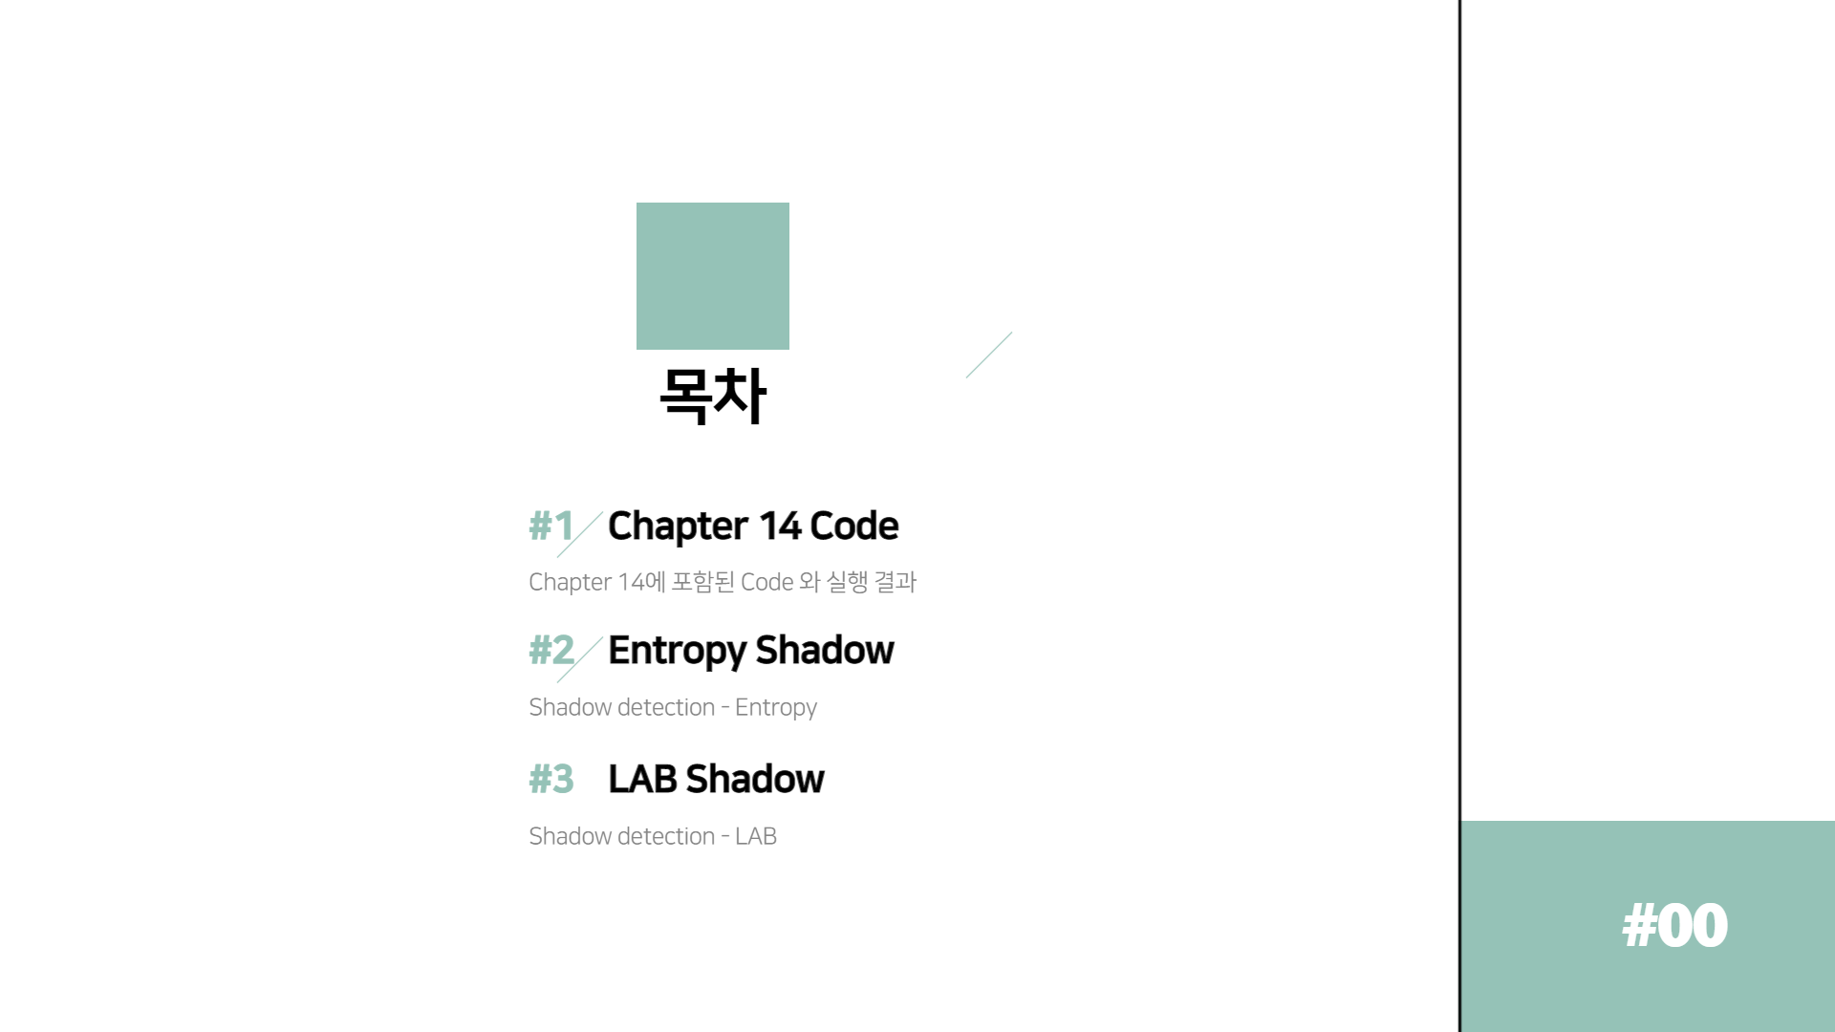

Slide 3
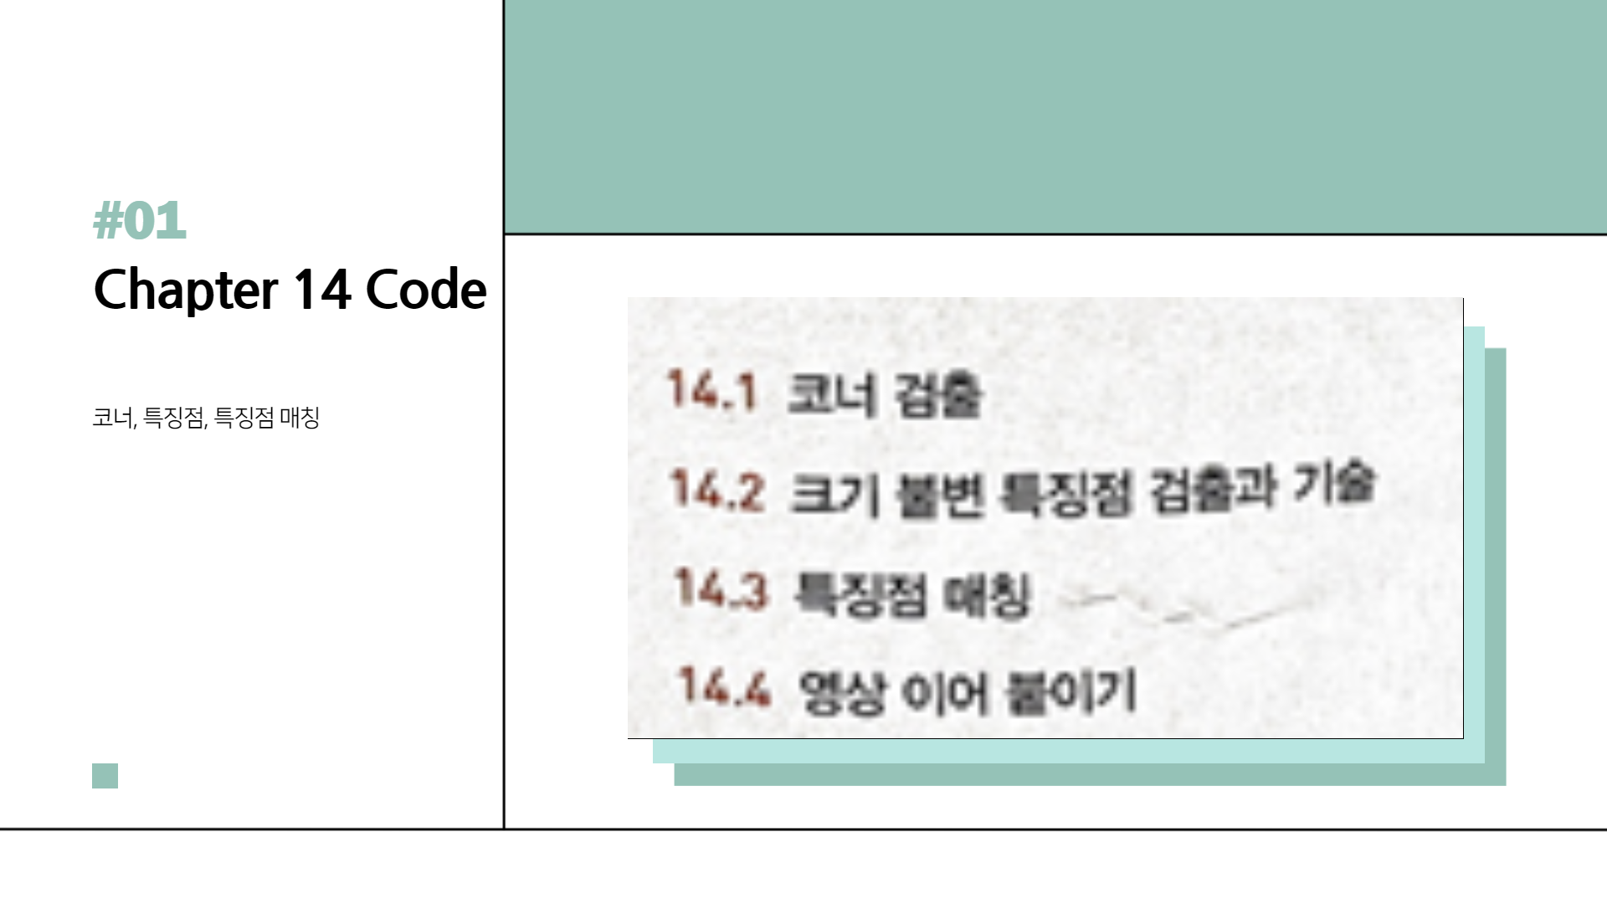

Slide 4
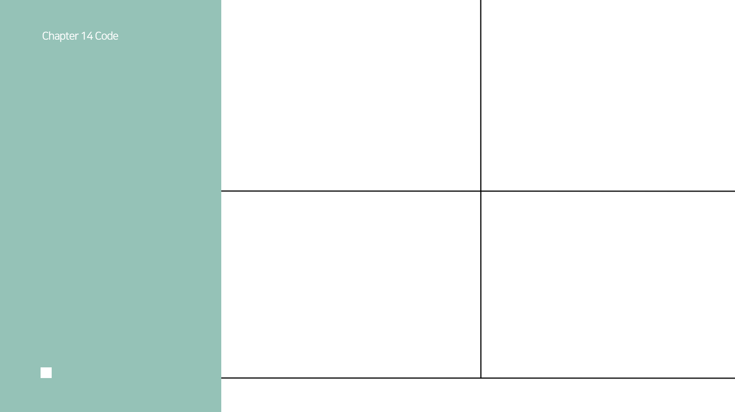
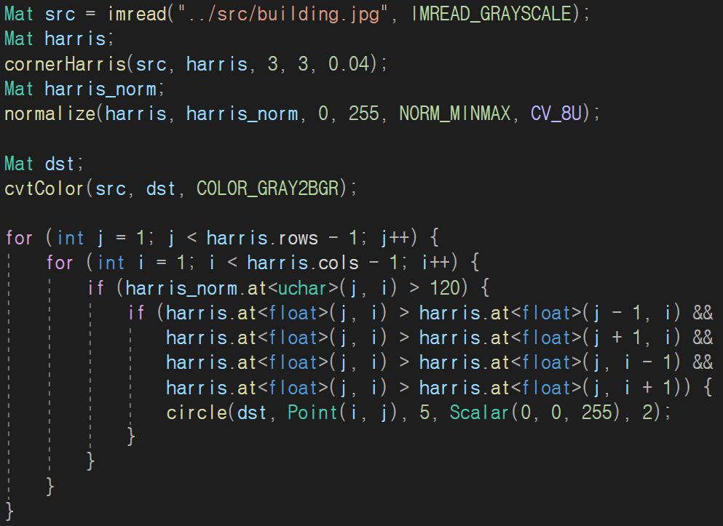
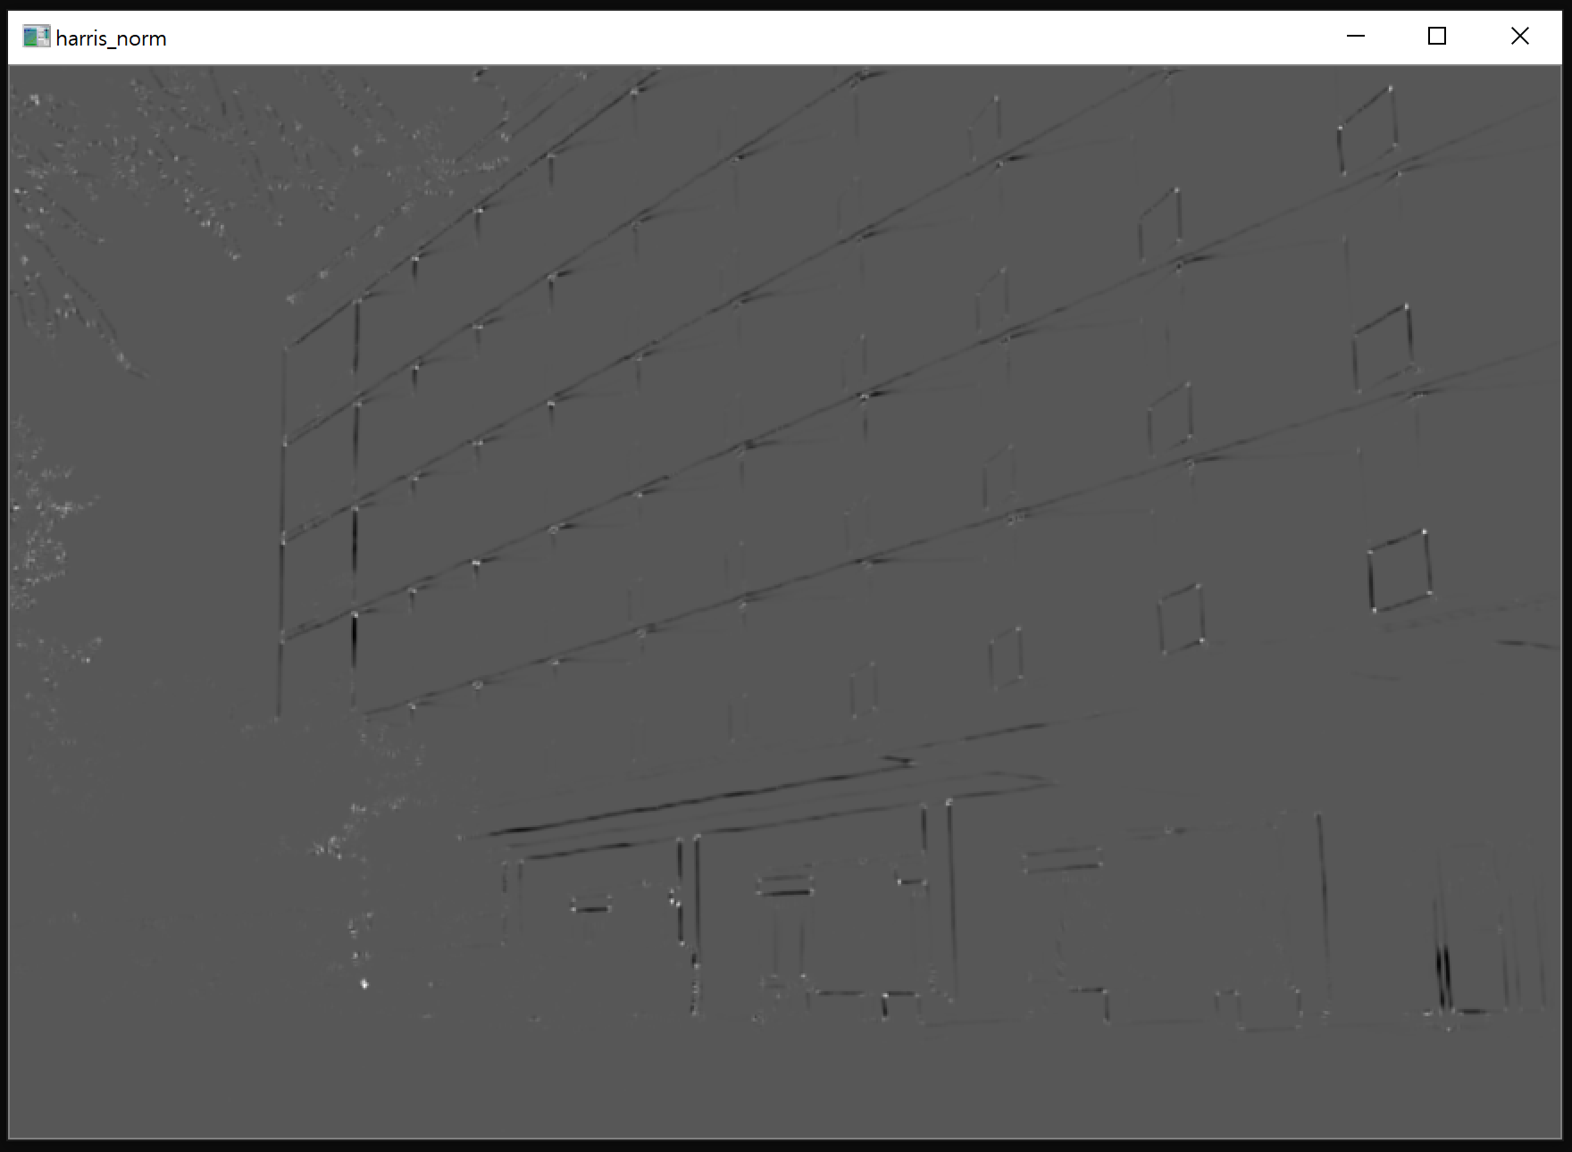
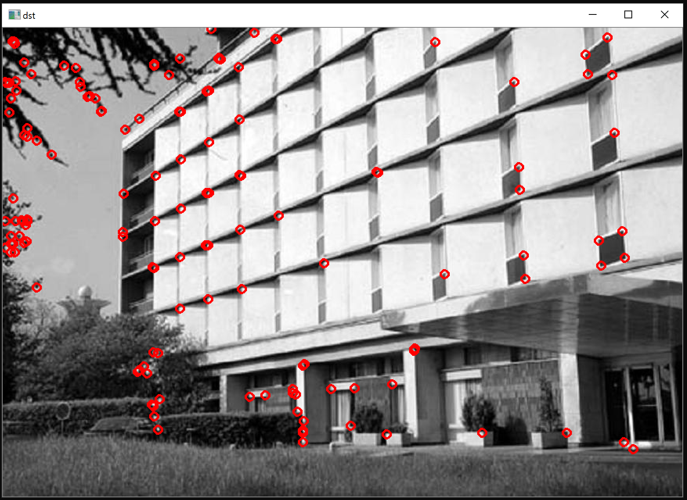
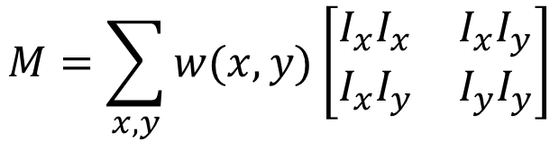
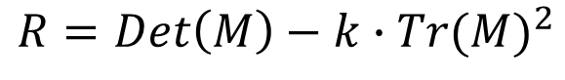
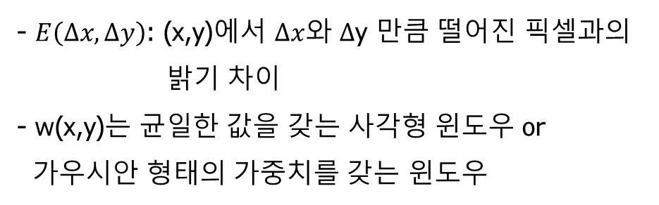
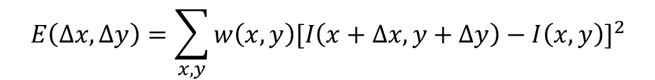
- 코너: 에지의 방향이 급격하게 변하는 부분
- 코너 검출 방법으로 해리스 코너 검출 방법 존재
- E 가 모든 방향에서 그 값이 크게 나타나는지를
검사하기 위해 테일러 급수, 고윳값 분석 사용
$$E\left(∆x, ∆y\right)=\sum_{x, y}{w\left(x,y\right){[I\left(x+∆x, y+∆y\right)−I\left(x,y\right)]}^{2}}$$
$$R=Det\left(M\right)−k∙{Tr(M)}^{2}$$
1.
- $E\left(∆x, ∆y\right)$: (x,y)에서 $∆x$와 $∆$y 만큼 떨어진 픽셀과의
밝기 차이
- w(x,y)는 균일한 값을 갖는 사각형 윈도우 or
가우시안 형태의 가중치를 갖는 윈도우
- Det() -> 행렬식, Tr() -> 대각합
$$M=\sum_{x,y}{w(x,y)\left[\begin{matrix}I_{x}I_{x} & I_{x}I_{y} \\ I_{x}I_{y} & I_{y}I_{y}\end{matrix}\right]}$$
코너 검출
#1
- I_x, I_y 는 x 축, y 축 방향으로 편미분한 결과
- R 값이 0보다 충분히 큰 양수이면 코너 점 간주
- 0에 가까우면 평탄한 영역, 음수이면 에지

Slide 5
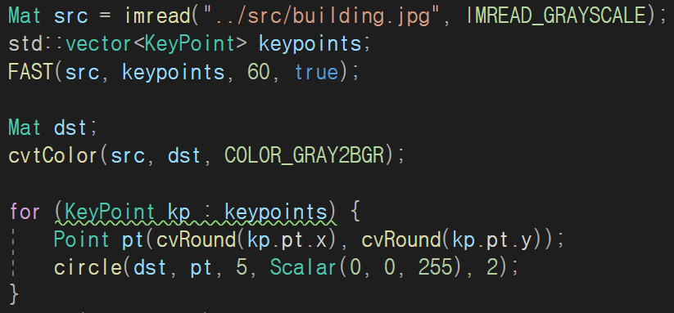
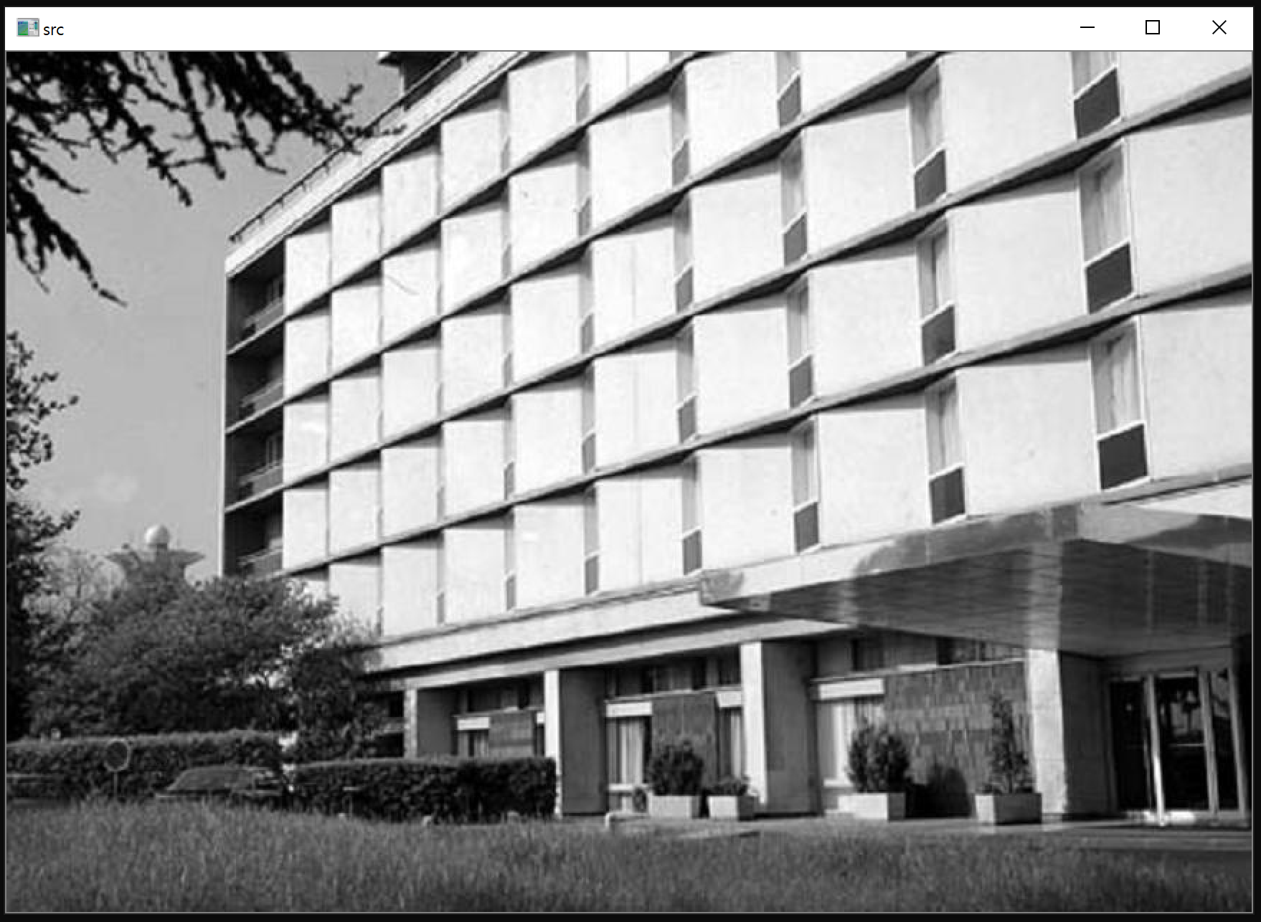
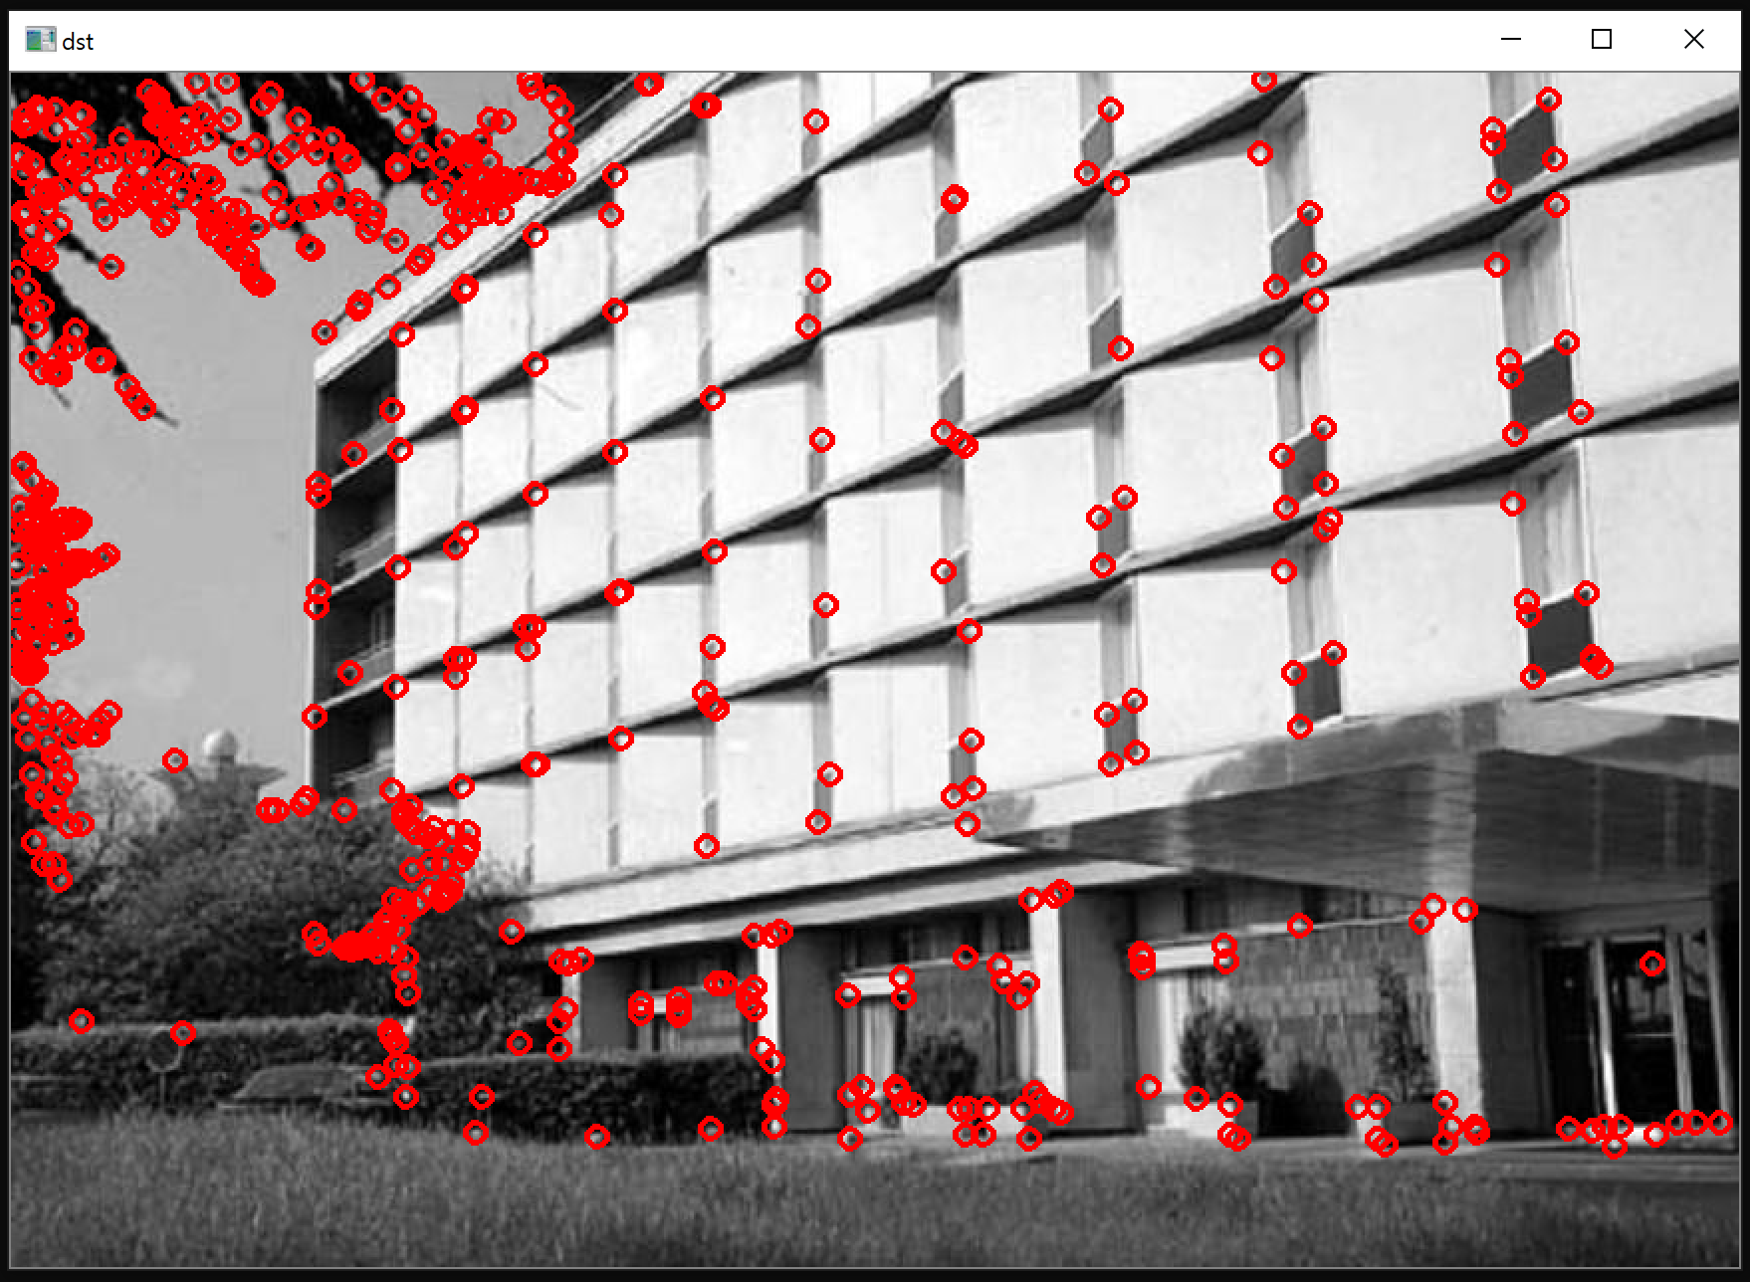
- 해리스 코너 검출 -> 연산 속도가 느리다.
-> FAST 코너 검출 방법은 단순한 픽셀 값 비교로 검출
- 모든 픽셀에 대해서 해당 픽셀을 둘러싸고 있는
16개의 주변 픽셀과 밝기를 비교하여 코너 여부 판별
-> 해당 픽셀보다 충분히 밝거나 또는 충분히 어두운
픽셀이 아홉 개 이상 연속으로 존재하면 코너
- 비최대 억제 작업을 추가적으로 수행하는 것이 좋다.
-> 16개 점과의 픽셀 값 차이 합을 코너 점수로 정의
1.
코너 검출
#2

Slide 6
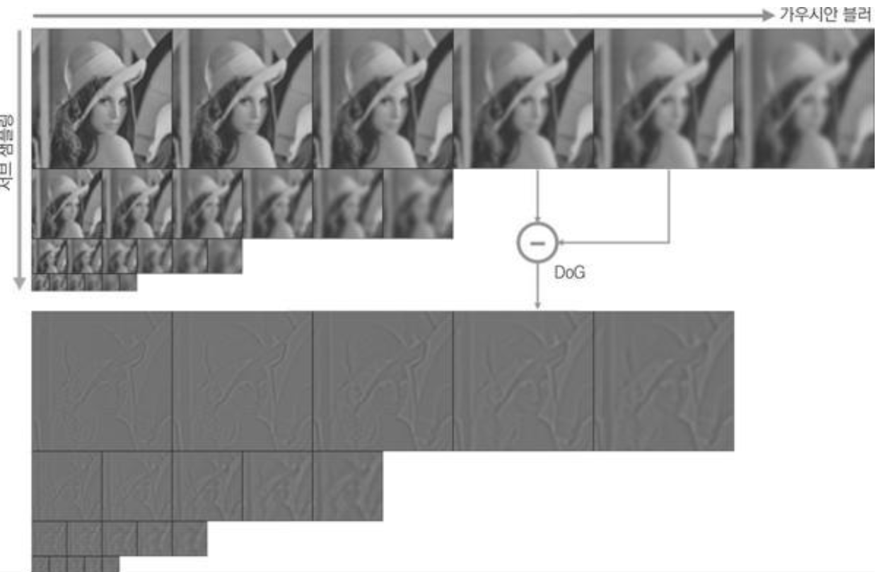
- 영상 내 코너는 회전에 의해서는 특징점이지만
크기 변환에 대해서는 특징점이 아니다.
-> 크기가 다른 영상에서도 크기 불변 특징 알고리즘
: SIFT
2.
- 크기 불변 특징점을 위해 스케일 스페이스 구성
- 스케일 스페이스: 영상에 다양한 표준 편차를 적용한
가우시안 블러링 영상 집합
- 이후 영상 크기를 ½ 하여 다른 집합 구성
- 인접한 가우시안 블러링 영상끼리 차영상 -> DoG
- DoG 영상을 고려한 지역 극값 위치를 특징점
특징점
#1
- SIFT 알고리즘은 특징점 검출 기능뿐만 아니라 특징점
주변의 픽셀 값을 이용한 기술자 계산 방법도 포함
- 특징점 주변 영상의 특성을 여러 개의 실수로 표현
- 같은 특징점은 같은 실수 값 구성을 가짐 - SIFT는 특징점 부근의 부분 영상으로부터 그래디언트
방향 히스토그램을 추출하여 기술자로 사용
- SIFT의 속도와 성능을 개선한 SURF, KAZE 존재
- 복잡한 연산 수행 -> ORB 알고리즘
ORB 알고리즘은 기본적으로 FAST 코너 검출 방법으로
특징점 추출
- 추가로 입력 영상의 크기를 점진적으로 축소한
피라미드 영상 구축하여 특징점 추출
- 특징점에서 주된 방향 성분 계산, BRIEF 알고리즘으로
이진 기술자를 계산

Slide 7
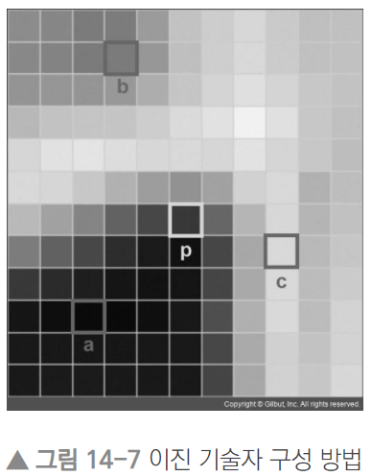
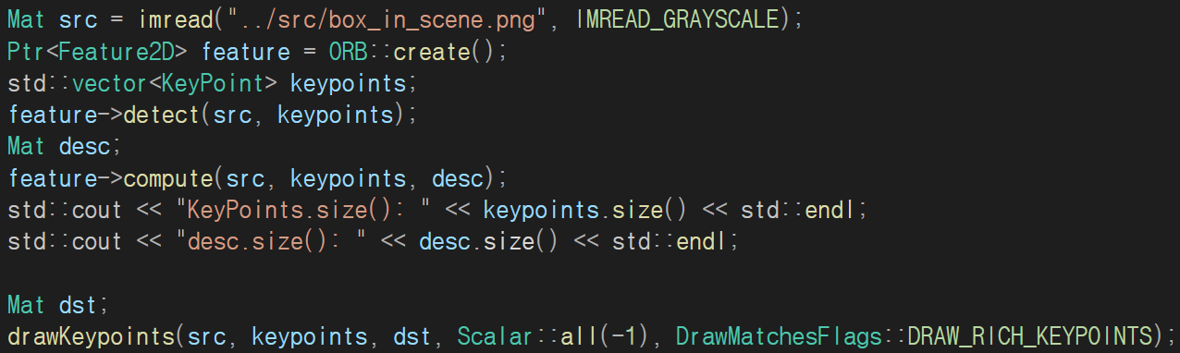
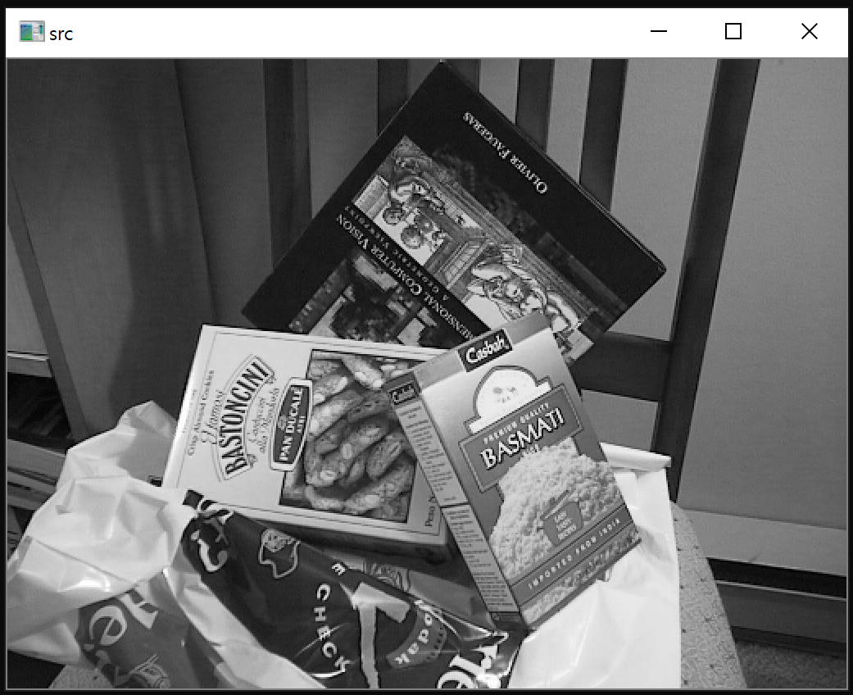
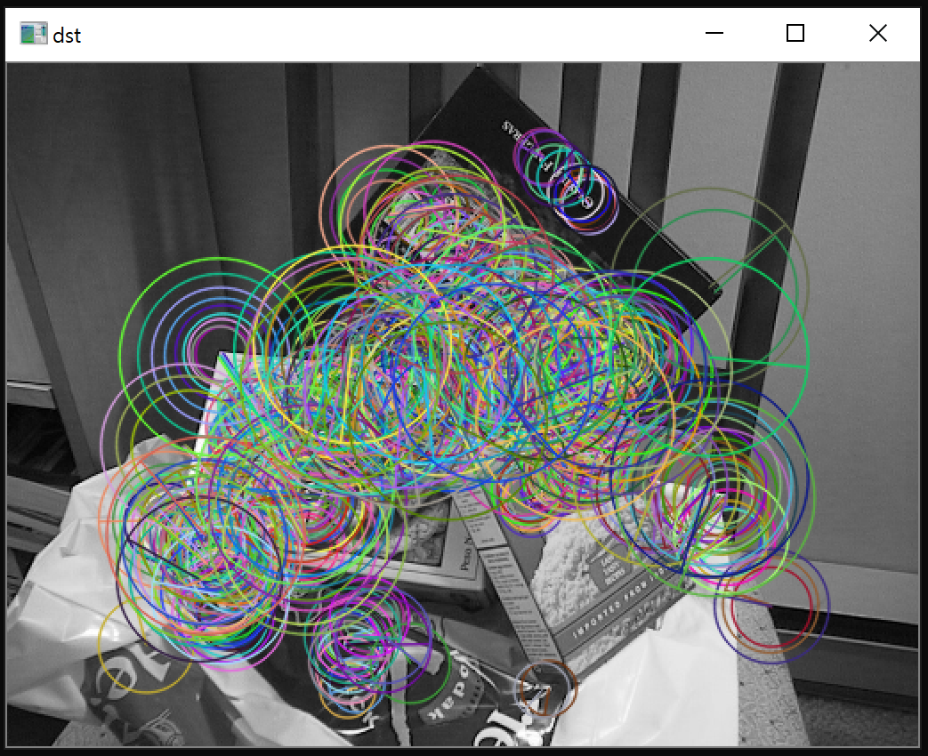
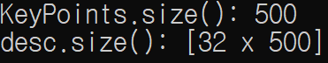
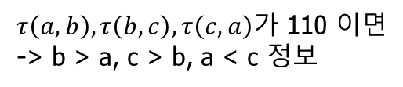
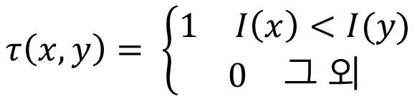
- BRIEF는 특징점 주변의 픽셀 쌍을 미리 정하고,
해당 픽셀 값 크기를 비교하여 0 or 1로 기술
$$τ\left(x,y\right)= \left\{\begin{matrix}\begin{matrix}1 & I\left(x\right)<I(y)\end{matrix} \\ \begin{matrix}0 & 그 외\end{matrix}\end{matrix}\right.$$
2.
$τ\left(a,b\right), τ\left(b,c\right),τ\left(c,a\right)$가 110 이면
-> b > a, c > b, a < c 정보
- ORB는 FAST로 특징점 구한 후, -> 픽셀 밝기 값
분포를 고려한 코너 방향 성분 계산
- 이 방향 성분을 이용하여 회전 불변 BRIFF 기술자 계산
256개 크기 비교 픽셀 쌍을 이용하여 이진 기술자 구성
- 이진 기술자는 해밍 거리를 사용하여 거리 계산
특징점
#2

Slide 8
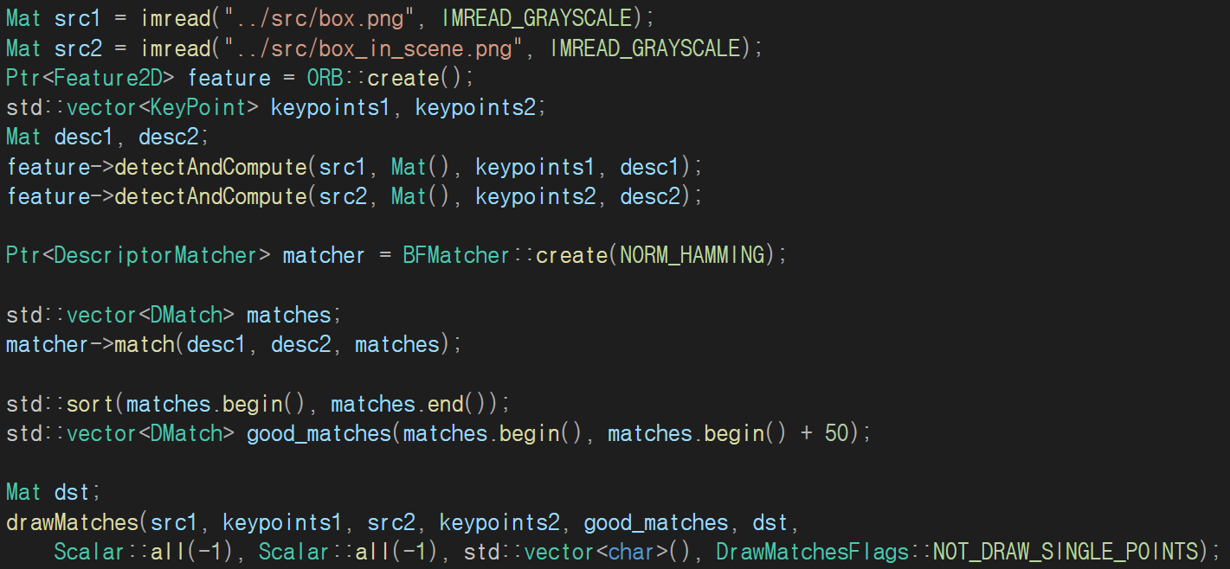
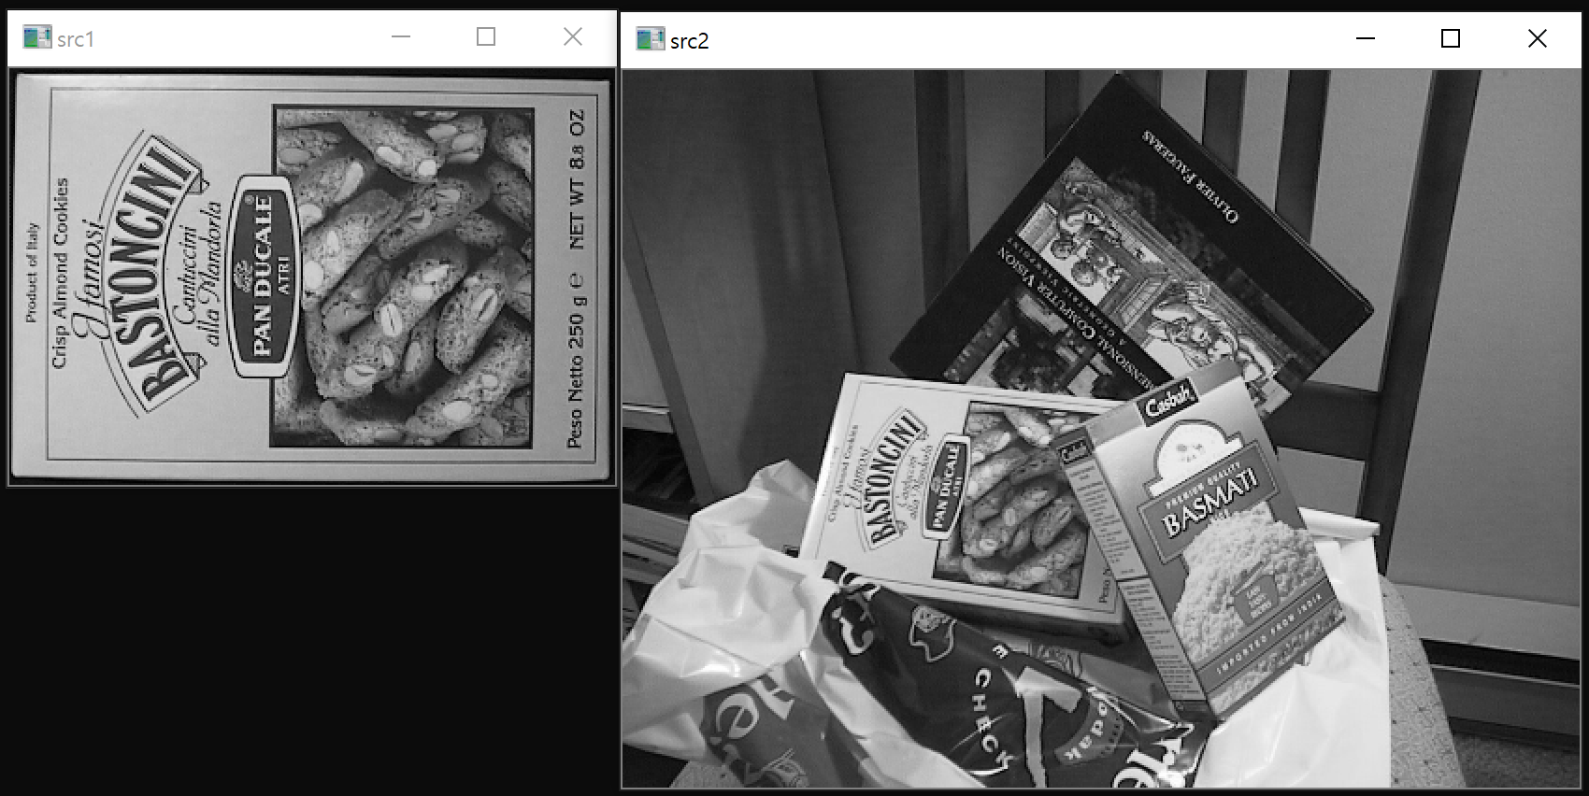
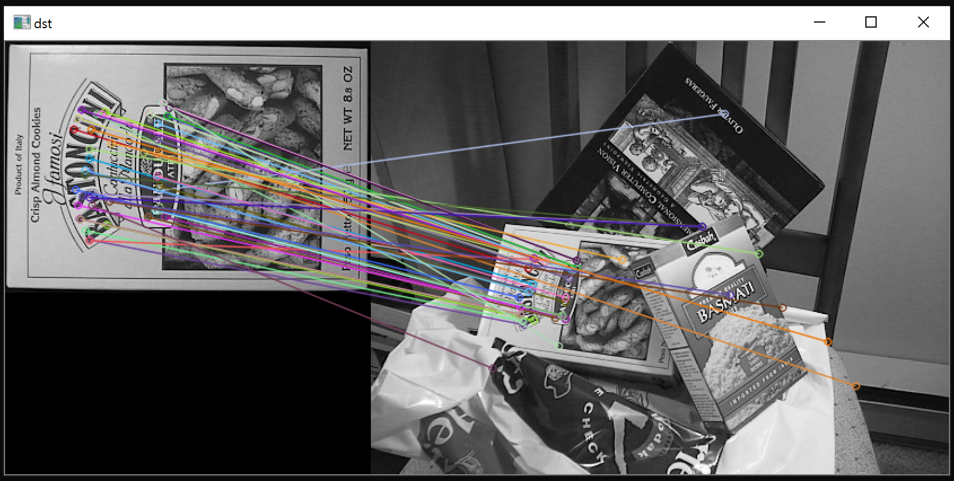
- 추출한 특징점 기술자를 비교하여 서로 비슷한
특징점을 찾는 작업
- OpenCV에는 특징점 매칭을 위한 다양한 클래스 존재
- BFMatcher, FlannBasedMatcher
- BFMatcher는 전수 조사 매칭을 수행
- Flann은 근사화된 최근방 이웃 알고리즘
3.
특징점 매칭
#1

Slide 9
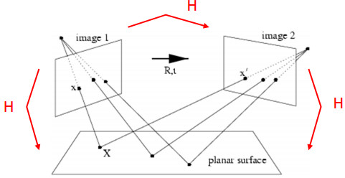
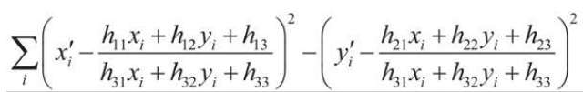
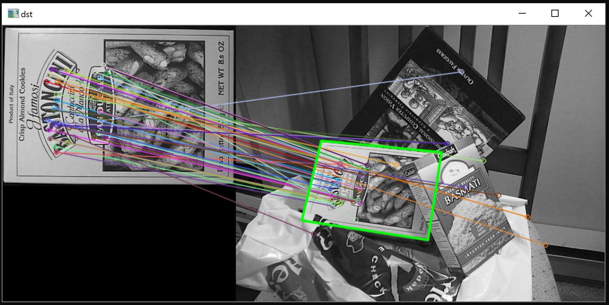
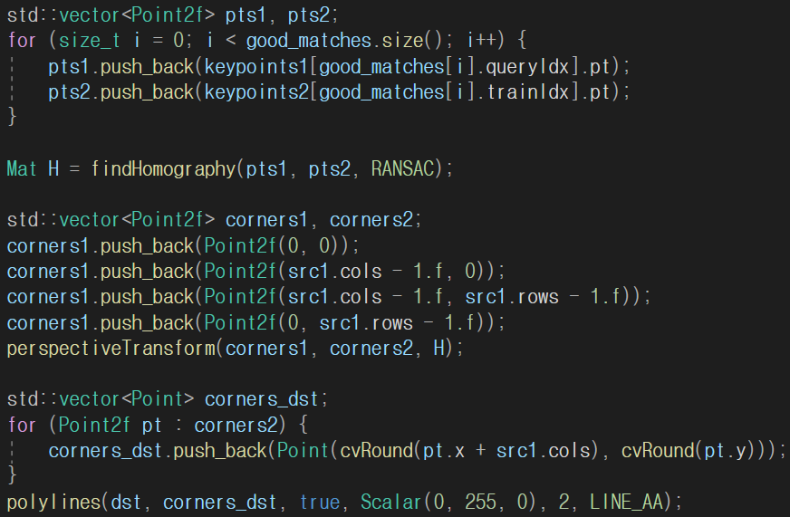
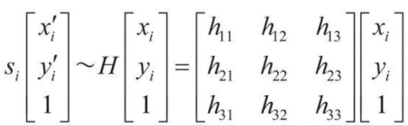
- 호모그래피: 3차원 공간상의 평면을 서로 다른
시점에서 바라봤을 때 획득되는 영상
사이의 관계
- 수학적으로 하나의 평면을 다른 평면으로 투시 변환
- 실제적인 연산 관점은 투시 변환과 같아 3 x 3 실수 행렬
- 투시 변환은 4개의 점 이동
- 호모그래피는 대응되는 점이 4개 이상이니 투시 변환 시
에러가 최소가 되는 형태의 호모그래피 행렬 계산
4.
호모그래피
#1
- 기존의 특징점 매칭 코드에 추가됨

Slide 10
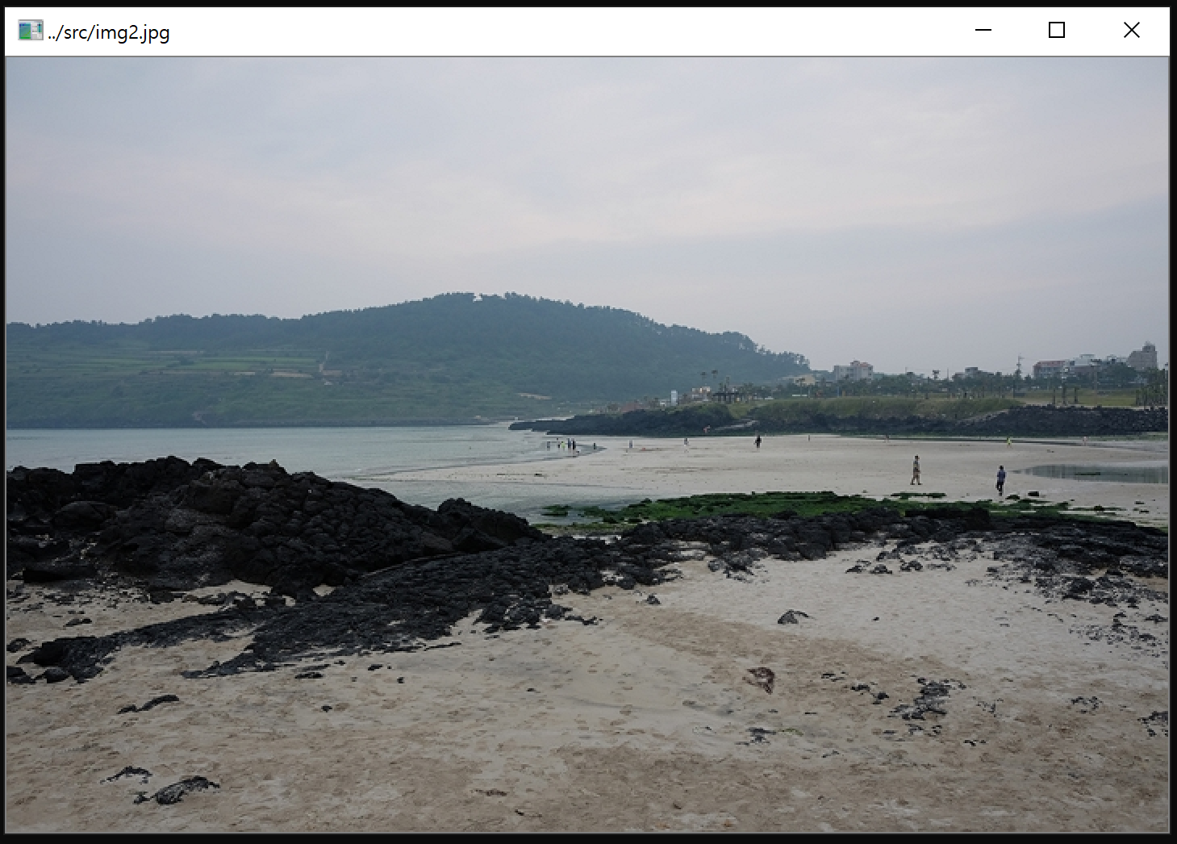
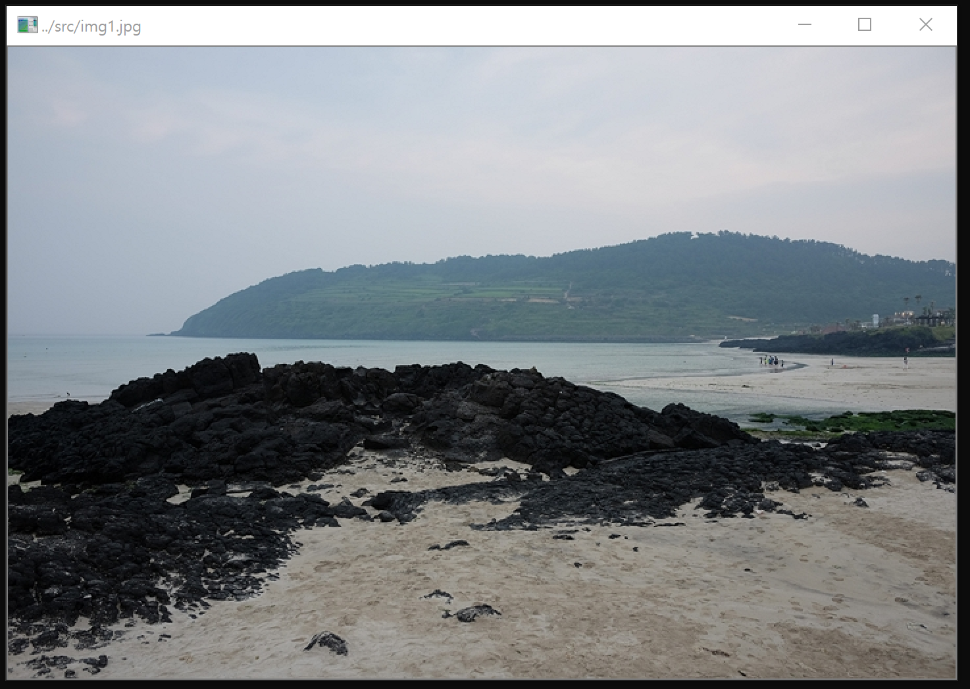
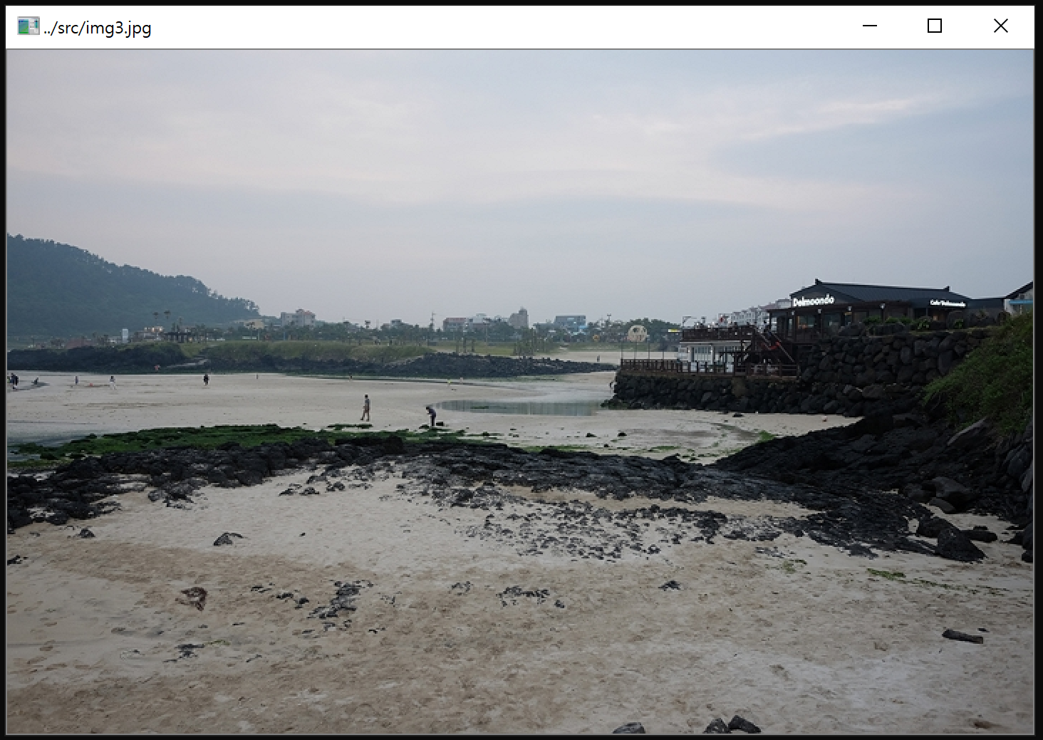
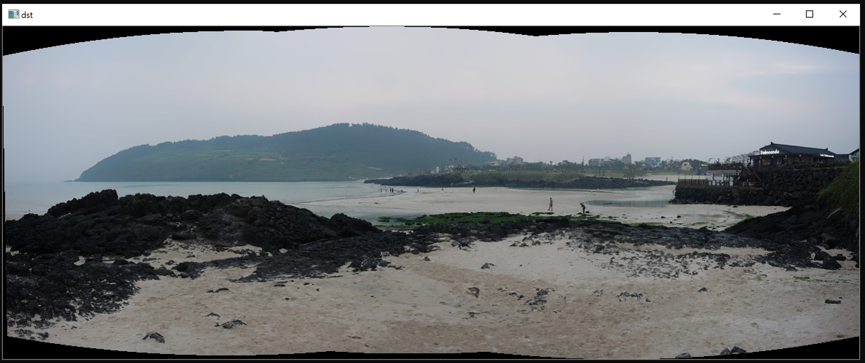
- OpenCV에서 영상 이어 붙이기는 Stitcher 클래스 사용
- 클래스 내부에서는 입력 영상에서 ORB 특징점을 찾아
서로 매칭하고 호모그래피 행렬 계산
- 호모그래피 행렬을 이용하여 인접한 영상을 적절하게
투시 변환하고, 밝기를 적정하게 보정하여 영상 반환
5.
영상 이어 붙이기
#1

Slide 11
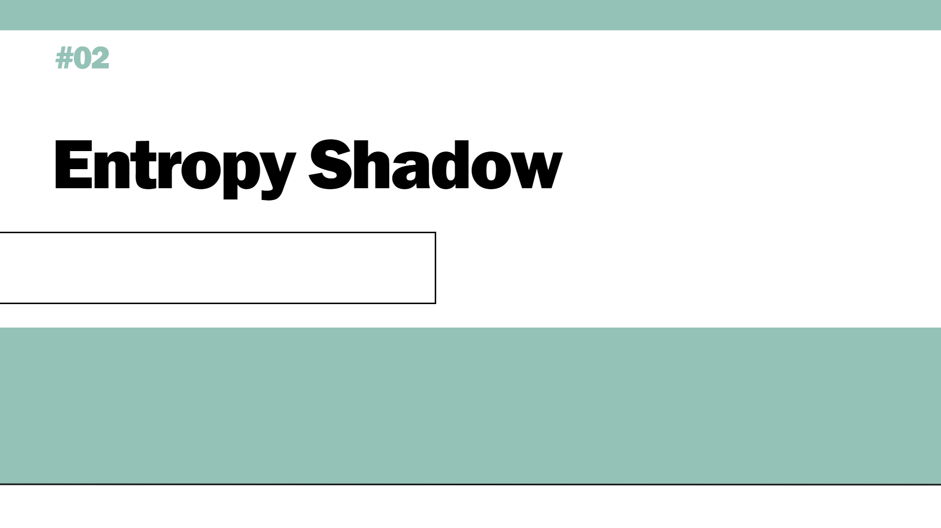
엔트로피 최소화 이론을 적용한 그림자 제거

Slide 12




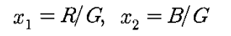
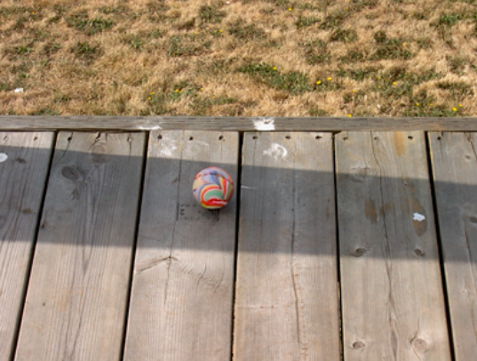
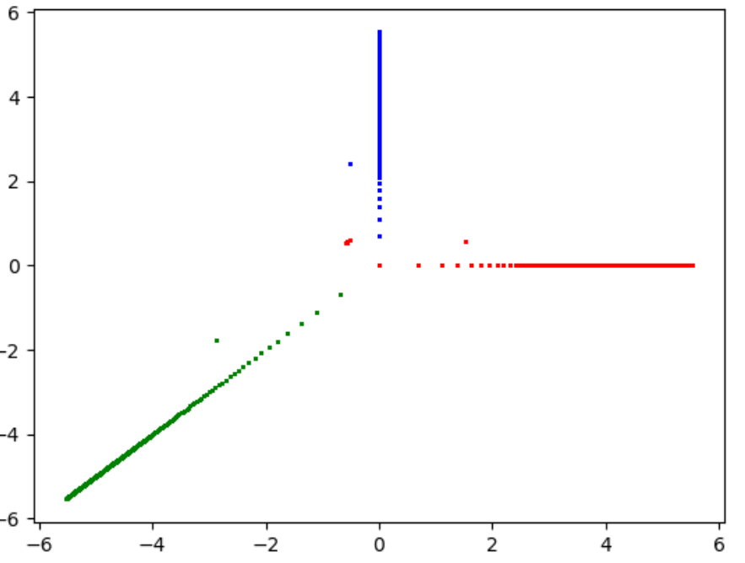
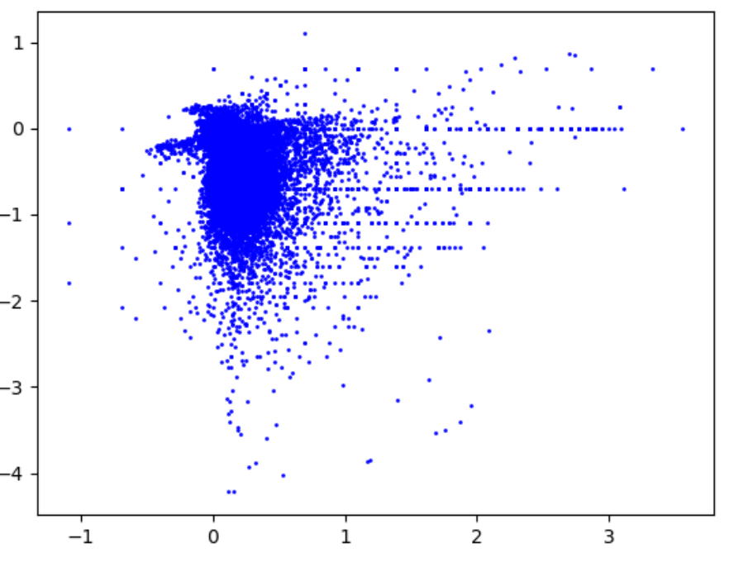
- 그림자는 광원의 감소에 의한 작용
- 그림자를 제거하기 위해서는 광원의 영향을 제거 필수
- 3차원 RGB 값을 2차원 색도 공간으로 변환
- 2차원에서는 같은 color 이면 조명이 달라도 동일 직선
1.
RGB 값을 2차원 색도 공간으로 변경할 때 아래 수식 적용
2차원 색도 공간 변환
해당 x1, x2 값에 log를 취하여 2차원 공간에 매핑하면
선형성을 확인할 수 있다.

Slide 13
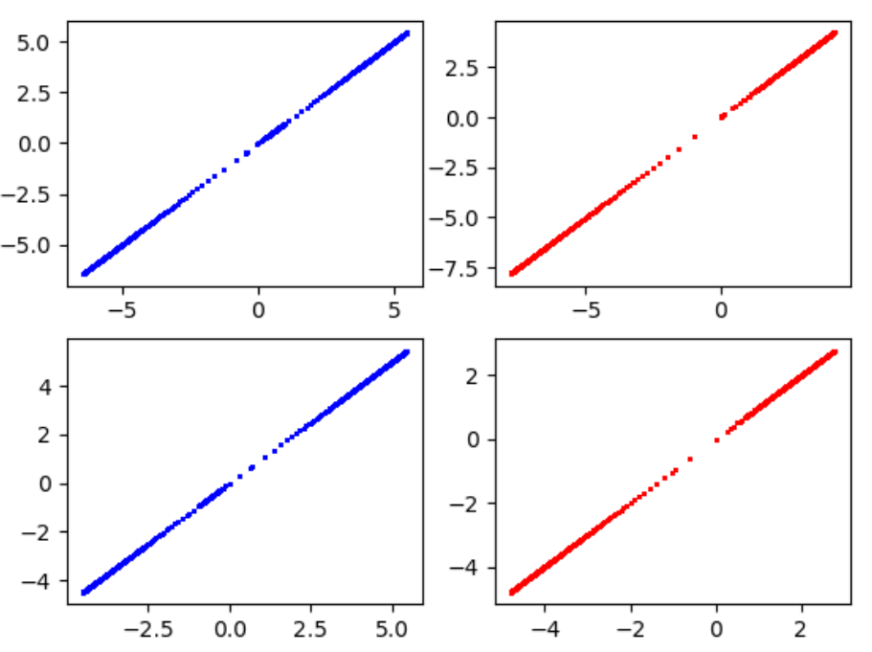
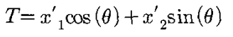
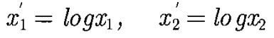
- 앞서 계산한 2차원 색도 공간 값을 1차원 스칼라로 변환
- 해당 과정을 수행하면 3차원 색을 1차원 스칼라량으로
표현할 수 있음.
- 이후 계산된 1차원 값을 통하여 엔트로피 계산
2.
2차원 값을 1차원 스칼라량으로 변경할 때 아래 수식 적용
1차원 스칼라량 투영

Slide 14
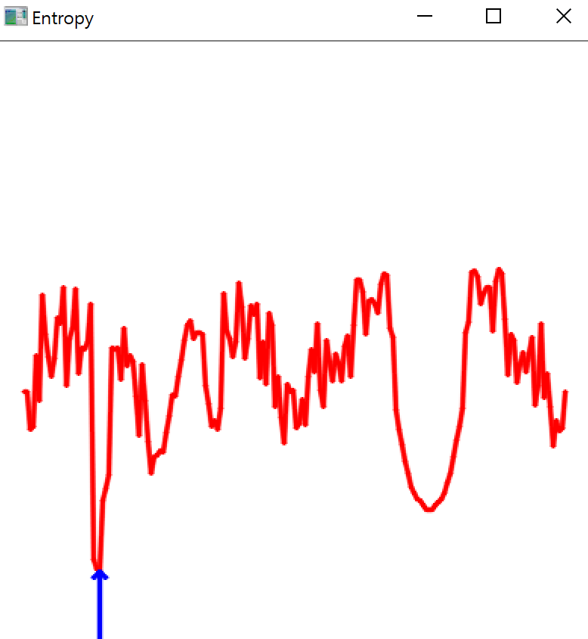
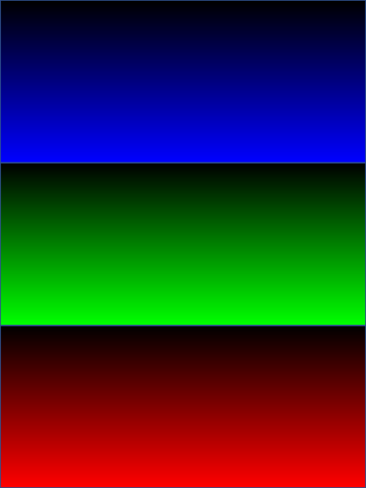
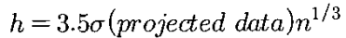
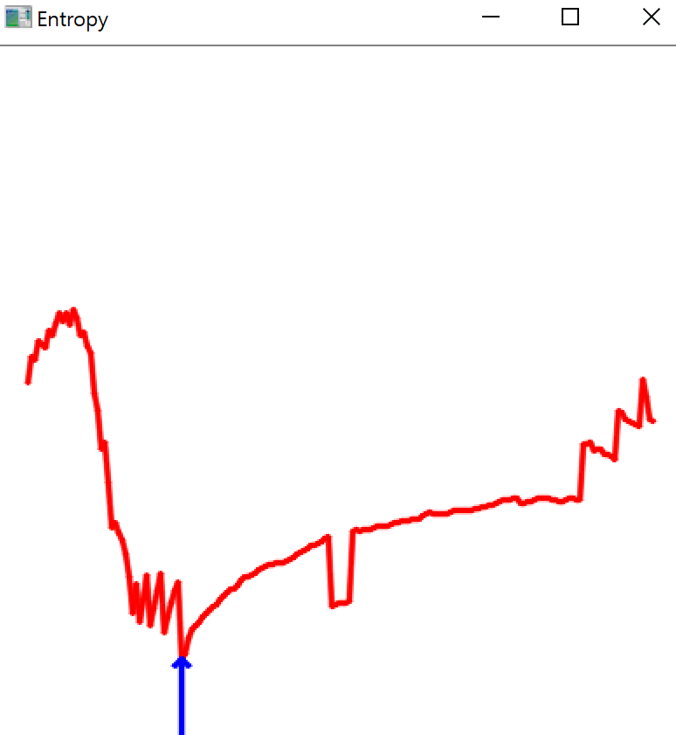
- 1차원 값들의 엔트로피를 계산하기 위해서
확률분포표 필요
확률분포표를 만들기 위한 구간 크기는 위와 같이 정의
엔트로피의 최소를 구하는 이유:
LCS 색 공간에서 같은 Color는 동일 직선이다.
해당 점들을 투영할 때, 불확실성이 감소한다면
조명의 영향을 제거한 Color들이 하나의 점으로 투영
-> 조명의 영향을 제거한 Color를 알 수 있다.
3.
엔트로피 계산

Slide 15
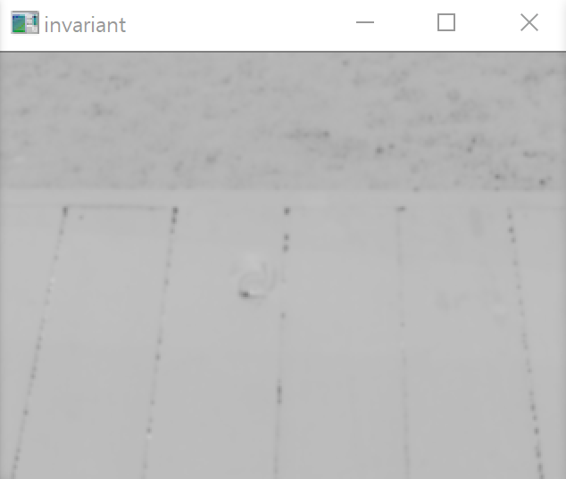
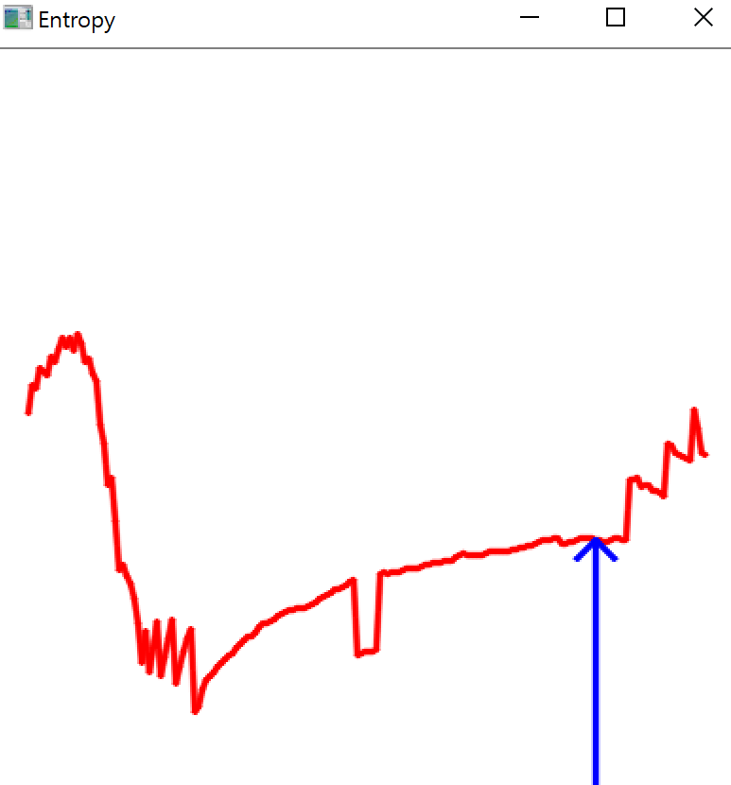
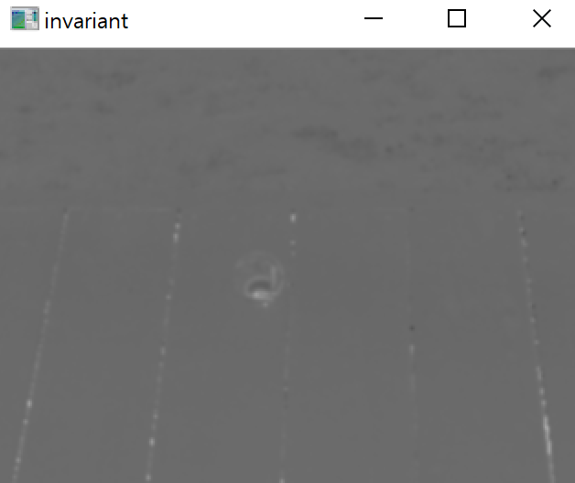
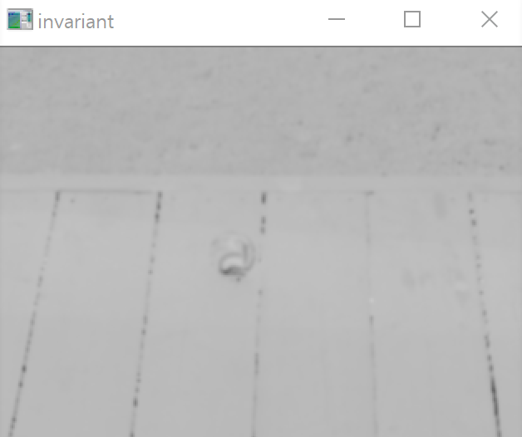
엔트로피 최소 각도
- 계산된 1차원 T 값을 기반으로 불변 영상 계산
4.
이때에는 계산된 T 값을 이용하여 0 ~ 255로 정규화해 출력
불변 영상 계산
각도: 150
엔트로피 최대 각도
각도: 150

Slide 16







- 계산된 불변 영상과 원본 영상에서 Canny를 통해 경계를
찾고 XOR 연산을 통해 그림자의 경계를 찾음
- Canny로 구한 edge와 원본 영상에 존재하는 edge가 일치하지 않는 부분이 많아 morphology 연산을 수행했지만 적절한 값을 찾지 못함.
- 몇가지 영상에 대해서는 올바르게 수행되지 않음.
5.
그림자 경계 검출 미흡 사항

Slide 17

LAB 색 공간을 적용한 그림자 제거

Slide 18



- LAB 공간은 Lightness 채널과 A, B 채널로 구성
- L은 밝기를 나타내고 A와 B는 각각 Magenta, Yellow 채널
- YCbCr 색공간과 유사한 형태
- L 채널은 0 ~ 100
- A 채널은 -127 ~ 127
- B 채널은 -127 ~ 127
1.
LAB 공간
- RGB -> LAB 공간 변형
변환식이 존재하지만, OpenCV의 cvtColor 사용
OpenCV에서는 8비트 타입에 대해서는 아래와 같이 새로운 범위로 지정
- LAB 색 공간을 사용하는 이유
LAB 공간을 사용하면 밝기에 대한 채널을 분석할 수 있음
-> 그림자는 다른 표면에 비해 비교적 어두운 영역
-> L 채널을 검사하는 것으로 그림자 영역 판단 가능

Slide 19



- A와 B 채널의 평균의 합에 대해 그림자 검출 방식의 차이
- A + B <= 256인 경우와 아닌 경우 방법이 나뉨
- A + B <= 256인 경우
-> L < L 채널 평균 – L 채널 표준편차 / 3 인 경우 그림자
- A + B > 256인 경우
-> L 채널 + B 채널 < M 인 경우 그림자
- M은 영상마다 다르게 적용됨. 이것에 대해서는 아직 판단하지 못함
- L 채널은 0 ~ 100 범위
- 다시 전처리를 통해 계산을 수행
2.
그림자 판단
- 그림자 영역은 잘 검출됨.
-> 그러나 영상에 색체가 어두운 계통이 있다면
그 부분도 그림자로 인식되는 경향이 있음

Slide 20


Entropy로 그림자를 검출하는 방법은 비교적 정확하지만 일부 영상에서 올바르지 못한 불변영상이 구해지고, 이후 원본 영상과의 비교 과정에서 적절한 방법을 찾지 못함.
LAB 공간으로 그림자를 검출하는 방법은 빠르고 그림자 부분은 정확하게 검출하지만, 그 이외의 다른 부분도 그림자로 검출될 가능성이 높음.

Slide 21


